Slide 1


APOSTILA
do Prof. Eduardo
Projeto de Máquinas
Análise de falhas e cálculo de esforços
Prof. Eduardo Furlan
2023

Slide 2
Falhas

Slide 3
Cálculos em estudos de projetos de engenharia
  Estratificar as partes do conjunto
  Análise das partes
  Análise do conjunto
Análise de diversos sistemas
  Elétrico
  Mecânico
  Hidráulico
Usar matemática e física

Slide 4
Porque as peças falham?
Tensões que excedem as resistências das peças/materiais
  Tração, compressão, cisalhamento
Tipo de carregamento
  Estático, dinâmico
Características ou defeitos no material
  Trincas, etc.
(continua)

Slide 5
Porque as peças falham?
Combinação de esforços
Impacto
Fadiga
  Cargas cíclicas flutuantes
  Combinações de cargas

Slide 6
O carregamento pode produzir
  Tensões normais
  Tensões de cisalhamento
O modo de falha deve ser estudado em todos os projetos
  Minimizar a parada do equipamento
  Garantir a segurança necessária ao usuário
A maior parte das falhas que ocorrem nas máquinas são decorrentes de cargas que variam no tempo
  Cargas dinâmicas

Slide 7
Falha sob condição dinâmica ou cíclica
  Fadiga
    Trincas que muitas vezes são imperceptíveis a olho nu
Modos de falha são os processos físicos que ocorrem ou que combinam seus efeitos para produzir a falha

Slide 8
Trinca

Slide 9
Trinca
Concentração de tensão localizada
  Desenvolve-se no ponto em que a geometria do elemento de máquina possui alguma alteração em sua superfície
    Saliência
    Canal
    Rebaixo
    Risco provocado pela operação incorreta em uma montagem
Quando colocado em operação sob carga cíclica
  Trincas aumentam devido
    Concentração de tensão localizada
    Função do tempo

Slide 10
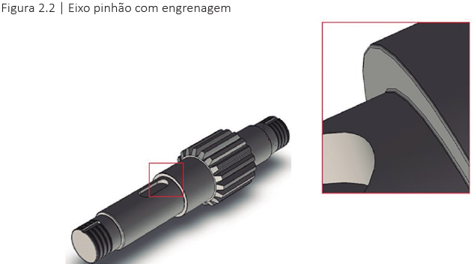
Pequeno raio na mudança de geometria
  Minimiza a atuação da tensão localizada da seção

Slide 11
Falha repentina de um elemento de máquina, sem que ocorra um modo de falha
  Nível de tensão excede o valor crítico para um número especificado de ciclos
3 estágios da falha por fadiga
  Início da trinca
  Propagação da trinca
  Ruptura repentina devido ao crescimento instável da trinca

Slide 12
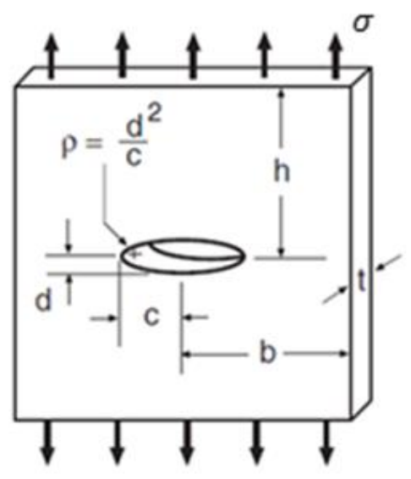
Falha por fadiga pode ser diferenciada visualmente de uma falha estática
  Aparecimento de duas regiões na peça com falha
    Início da trinca
    Aumento da trinca
      Determinado pelo raio de ponta desta trinca, visto na falha estática de um material frágil, como o ferro fundido

Slide 13
Materiais dúcteis
  Falha especificada pelo início do escoamento
Materiais frágeis
  Falha especificada pela fratura
O limite de fadiga existe somente na ausência da corrosão

Slide 14
Determinação das cargas

Slide 15
Determinação das cargas
Definição estatística das cargas aplicadas
  Utilização de procedimentos experimentais
Estimativas de cargas atuantes nos componentes
  Registros de falhas em serviço
  Análises de resistência
A determinação das cargas apropriadas é geralmente uma etapa inicial difícil do projeto de uma máquina

Slide 16
Vida X Número de ciclos
Aço
  Vida infinita
  Desde que não ultrapasse o valor crítico de tensão
Alumínio
  Vida limitada
    Falhará em algum ponto

Slide 17
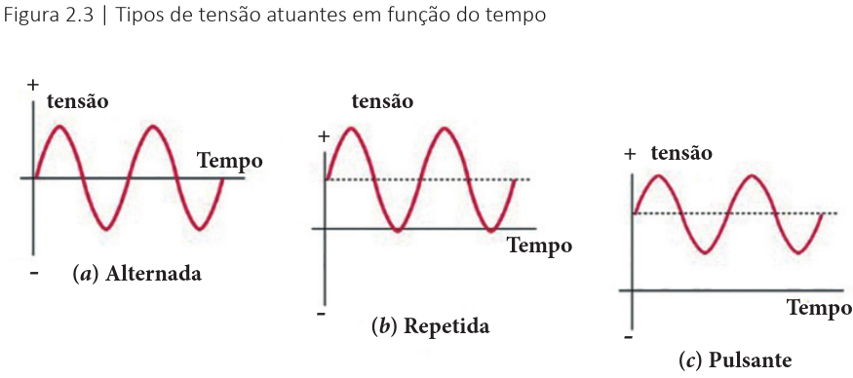

Slide 18
Diagrama S-N, ou Curva de Wöhler
Engenheiro alemão August Wöhler
Forma padrão para caracterizar o comportamento dos materiais submetidos a solicitações alternadas
Além dele, existirem também outras formas para determinar a vida útil de um componente específico
Materiais ferrosos (aços carbono, aços-liga e ferros forjados) testados usando a máquina de ensaios rotativos
Relação entre a resistência à tração (Sut) e o limite de resistência (Se)

Slide 19
Curva de Wöhler

Slide 20
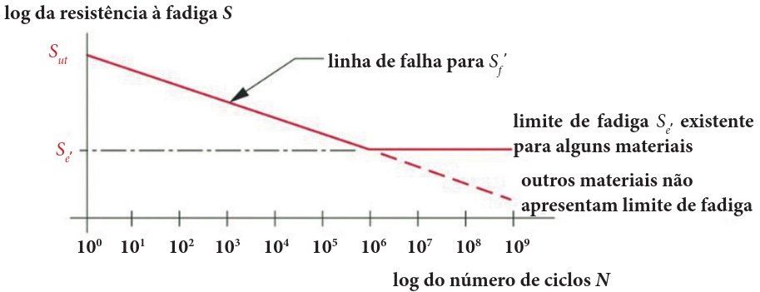
Diagrama S-N ou Curva de Wöhler
resistência à fadiga versus vida esperada
força de fadiga
resistência
à tração
limite de resistência a fadiga
esse

Slide 21
Predição da vida útil
3 modelos de falhas por fadiga:
1) Regime de fadiga
  Baseia-se no modelo de tensão-número de ciclos (S-N)
    Ciclos de tensão ou de deformação para o componente
      Fadiga de baixo ciclo (FBC)
        até N= 10² ciclos de tensão/deformação em função do material
      Fadiga de alto ciclo (FAC)
        N = 10³ ciclos

Slide 22
2) Deformação -- número de ciclos
  Esclarece os danos cumulativos
    Devido às modificações cíclicas na carga ao longo da vida
      Que podem introduzir tensões residuais favoráveis ou desfavoráveis na região de falha
  As combinações de cargas de fadiga e temperatura são modeladas com maior segurança nesse caso
    Porque os efeitos de fluência podem ser incluídos na formulação matemática
  Aplicado quando tensões cíclicas elevadas causam escoamento local
    Regimes de fadiga de baixo-ciclo
    Problemas de vida finita
Deformar lentamente quando sujeito a temperatura e tensões bem abaixo do ponto de escoamento considerado seguro no ensaio de tração

Slide 23
3) Modelo da mecânica da fratura linear-elástica (MFLE)
  Usa a análise da fratura
    Determinar a melhor forma de identificação do ponto de tensão
  Utilizado para determinar o tempo de vida de um determinado componente
    Principalmente para regimes de baixo ciclo
      Em que as tensões cíclicas são conhecidas

Slide 24

Relação empírica
Ligas ferrosas
Sendo:
Se = Limite de resistência a fadiga
Sut = Limite de resistência a tração
SI: Pascal (Pa) ou Newton por m² (N/m²)

Slide 25
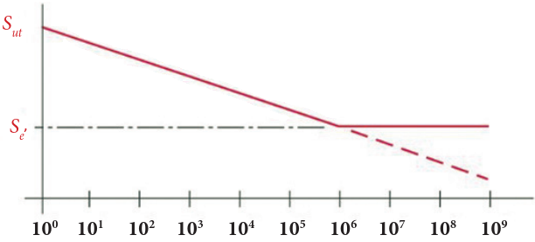
Alumínio, magnésio, cobre, ligas de níquel, alguns aços inoxidáveis e aços-liga e de alto carbono
  Exibem curvas S-N que continuam o seu decaimento com o aumento de N
  A inclinação pode tornar-se menor além de aproximadamente 10⁷ ciclos
limite de tração
limite de fadiga
N

Slide 26
Muitos aços-liga e de baixo carbono, alguns aços inoxidáveis, ferros, ligas de molibdênio, ligas de titânio e alguns polímeros
limite de tração
limite de fadiga
N

Slide 27
Para aplicações que requerem um tempo de operação inferior a 10⁶ ciclos, pode-se definir uma resistência à fadiga Sf para qualquer N dos dados em questão
limite de tração
limite de fadiga
N

Slide 28
Encontra-se uma inflexão e define-se o limite de fadiga Se para o material
Considerando que o nível de tensão deve ser abaixo do qual não ocorrem mais falhas por fadiga, podendo-se continuar os ciclos de tensão ilimitadamente
limite de tração
limite de fadiga
N

Slide 29



Equação da reta
coeficientes
força de fadiga
[unidade de tensão]
limite de tração
força de fadiga
[adimensional]
Sf = 0,9 · Sut
Sf =
limite de fadiga
N

Slide 30
Cálculo de esforços

Slide 31
Cálculo de esforços para cargas estáticas
Cargas fundamentais (cargas que causam deformações)
  Carga axial
  Carga direta de cisalhamento
  Torção
  Flexão
2 tipos de estresse
  Normal (quando a carga é axial)
  Cisalhamento

Slide 32
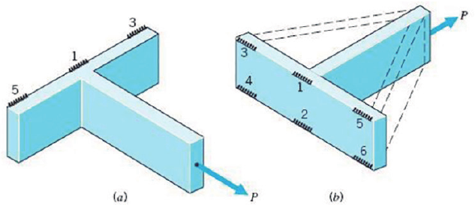
Instalação de 2 placas laterais para uniformizar a distribuição de carga entre as soldas
Soldas 1 e 2 suportam praticamente toda a carga

Slide 33
Carga em eixos de transmissão de rotação
Geralmente de 2 tipos
    Torção devido ao torque transmitido
    Flexão devido às cargas transversais em engrenagens, polias e catracas
Torque transmitido pode estar associado com
    Forças nos dentes de engrenagens
    Catracas fixadas aos eixos
Cargas torcionais e flexionais fixas ou variáveis, com o tempo, também podem ocorrer em qualquer combinação no mesmo eixo

Slide 34
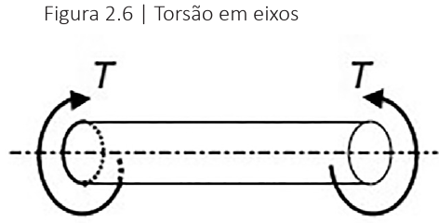

2
Eixo sob torção que sofre torque T em sentidos opostos
Carga de torção ao longo do eixo, resultando em uma distribuição de tensão de cisalhamento τ (tau)
torque
distância do centro do eixo
tensão de cisalhamento
(tau)
momento polar de inércia
(iota)
raio externo

Slide 35
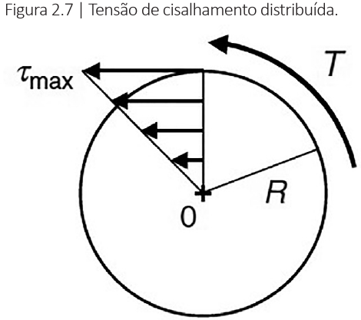
raio externo
(mesma equação do slide anterior)
A distribuição dada pela equação é linear
τmáx ocorre na superfície do eixo (r=R)
τ = 0 no centro do eixo (r=0)

Slide 36

A equação é válida apenas para seções transversais circulares
J (iota) momento polar de inércia, é utilizado para eixo de seção circular sólido, de raio R

Slide 37

Uma vez determinadas as cargas aplicadas, as equações básicas de equilíbrio permitem que os esforços atuantes em outros pontos de um componente sejam determinados
Para um corpo sem aceleração
As equações se aplicam relativamente a cada um dos três eixos X, Y, e Z
forças
momentos

Slide 38
Classe de solicitações

Slide 39
Classe de solicitações
Classe 1
  Sistema imóvel com solicitações constantes
    Ex.: estrutura da base de uma prensa de bancada usada em uma oficina mecânica
Classe 2
  Sistemas imóveis, com solicitações variáveis no tempo
    Ex: uma ponte que, embora por sua essência seja imóvel, é submetida a solicitações variáveis quando os automóveis a transpassam ou ainda em função de correntes de vento que se chocam com a sua estrutura

Slide 40
Classe 3
  Sistemas móveis com solicitações constantes
    Ex.: cortador de grama com lâminas rotativas
Para as Classes 2 e 3, deve ser utilizada a análise dinâmica na determinação das solicitações
Classe 4
  Sistema móvel suficientemente veloz submetido a solicitações variáveis no tempo
    Classe de grande parte das máquinas, principalmente as que são movidas por motor
    É usada análise dinâmica das solicitações

Slide 41

Pode-se realizar a análise dinâmica baseada nas Leis de Newton
A segunda Lei de Newton pode ser escrita para corpos rígidos de duas maneiras
Força
massa
aceleração
Momento em relação ao centro de gravidade
Derivada em relação ao tempo da quantidade de movimento angular ou ao centro de gravidade

Slide 42
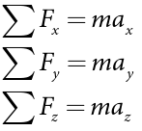
Em um sistema tridimensional de corpos rígidos conectados, a equação vetorial pode apresentar três equações escalares com os componentes ortogonais e de acordo com os eixos x, y, z e origem no CG do corpo

Slide 43

Em uma situação em que os eixos x, y, z escolhidos coincidam com os eixos principais de inércia do corpo (corpos simétricos), temos que a quantidade de movimento angular do corpo é definida pela equação
aceleração angular
quantidade de movimento angular
momentos principais centrais de inércia

Slide 44
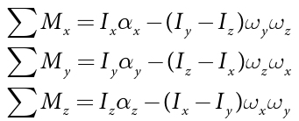
Das equações anteriores são geradas as 3 equações escalares de Euler
momentos em relação aos eixos
componentes de aceleração angular
momentos principais centrais de inércia
aceleração angular

Slide 45
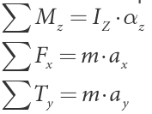
Muitos dos sistemas tridimensionais são analisados na forma bidimensional
Isso ocorre quando os seus movimentos acontecerem
  Em apenas um plano
  Ou no caso de planos paralelos

Slide 46
Referências
BUDYNAS, R. G. Elementos De Maquinas De Shigley. 8ª edição. [S. l.]: AMGH, 2011.
COLLISN, J. A.; BUSBY, H. R.; STAAB, G. H. Projeto Mecânico de Elementos de Máquinas: uma Perspectiva de Prevenção da Falha. 2ª edição. [S. l.]: LTC, 2019.
LOBO, Y. R. de O.; JÚNIOR, I. E. de O.; ESTAMBASSE, E. C.; SHIGUEMOTO, A. C. G. Projeto de máquinas. Londrina: Editora e Distribuidora Educacional S.A., 2019.
NORTON, R. L.; BOOKMAN, E.; STAVROPOULOS, K. D.; AGUIAR, J. B. de; AGUIAR, J. M. de; MACHNIEVSCZ, R.; CASTRO, J. F. de. Projeto de Máquinas: Uma Abordagem Integrada. 4ª edição. [S. l.]: Bookman, 2013.

Slide 47
APOSTILA
do Prof. Eduardo
https://github.com/efurlanm/teaching/
Prof. Eduardo Furlan
2023

